Slide 1
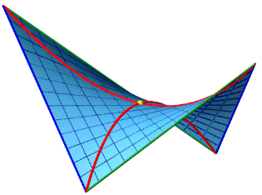
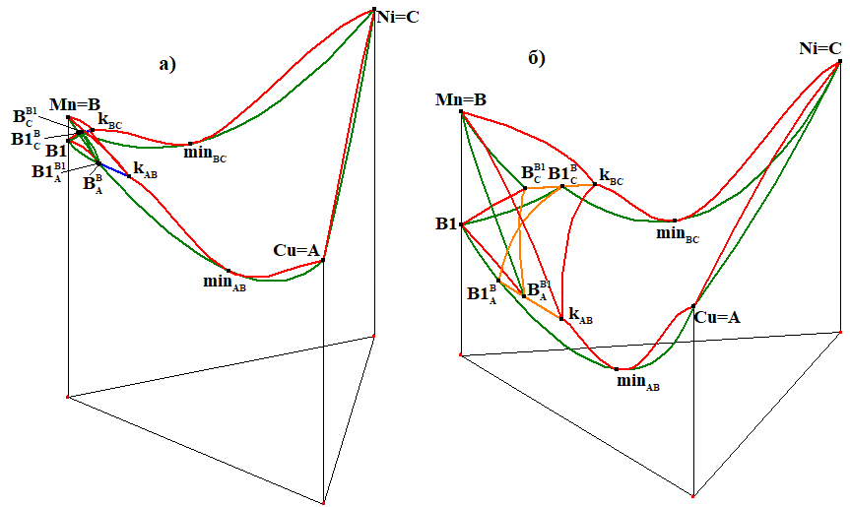
Метатектическое и перитектическое превращения марганца в тройной системе Cu-Mn-Ni
Фомина Елена Александровна
Руководители: Балданов В.Д., Зеленая А.Э.
Институт физического материаловедения СО РАН, Сектор компьютерного конструирования материалов. г. Улан-Удэ
Аллотропия марганца проявляется в виде перитектической реакции B+L→B1 в системе с никелем, и метатектической реакции B→L+B1 в системе с медью. Поскольку точки на границе трехфазной области L+B+B1 расположены очень близко как по составу, так и по температуре, то имеется наложение линий фазовой диаграммы, что усложняет понимание ее геометрического строения (рис. 1 а). Фазовые области, связанные с полиморфизмом Mn значительно усложняют строение фазовой диаграммы, а использование прототипа (рис. 1 б) дает возможность отобразить их более наглядно.
Список литературы:
1. Насрулин Э.Р., Луцык В.И. Компьютерная программа "Редактор тройных фазовых диаграмм, состоящих из произвольного числа поверхностей с выпуклым прямолинейным контуром" // Свидетельство отраслевого фонда алгоритмов и программ № 6596. Инновации в науке и образовании. – 2006, №7, реф. 6596.
2. Луцык В.И., Воробьева В.П., Зеленая А.Э., Зырянов А.М. Компьютерная программа " Трехмерные компьютерные модели фазовых диаграмм тройных систем с одним разрывом растворимости" // Свидетельство отраслевого фонда алгоритмов и программ № 24084. Инновации в науке и образовании. – 2019, реф. 24084.
Рис. 1. T-x-y диаграмма тройной системы Cu-Mn-Ni: реальная модель (а) и прототип (б)
Исследование выполнено в соответствии с госзаданием ФГБУН ИФМ СО РАН на 2021-2023 гг. (проект № 0270-2021-0002).
Контакты
vluts@ipms.bscnet.ru
http://ipms.bscnet.ru/labs/skkm.html
+ 7 (3012) 41-58-63

